Slide 1
An introduction to Golang
Huichao Zhao

Slide 2

INTRODUCTION
Who am I ?
Current:
Sr. Software Engineer in FutureWei@IntelliProGroup
Previous:
Big Data Engineer in MetiStream (2015)
Software Engineer in QuantGroup (2014-2015)
Algorithms R&D Engineer in Tokyo Keiso CO., LTD. ( 2010 – 2014)
PhD in Control Science and Engineering Tsinghua University(2010-2015)
Ping ME
zhaohc10@gmail.com

Slide 3
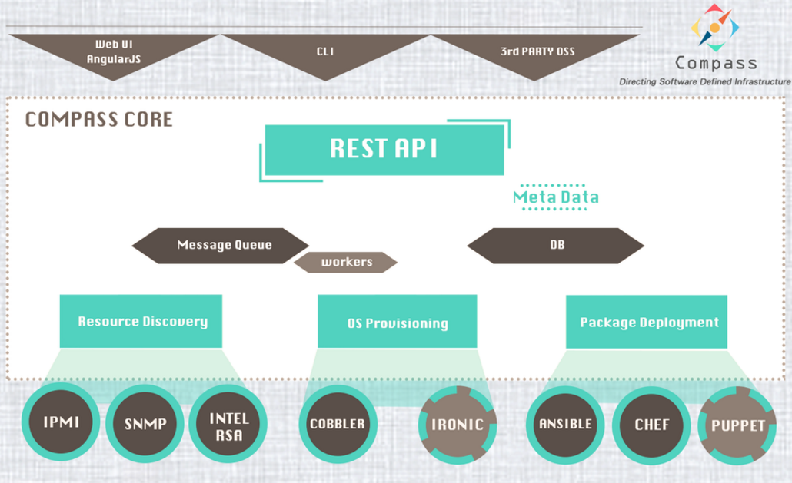
https://wiki.openstack.org/wiki/Compass#What_is_Compass.3F

Slide 4
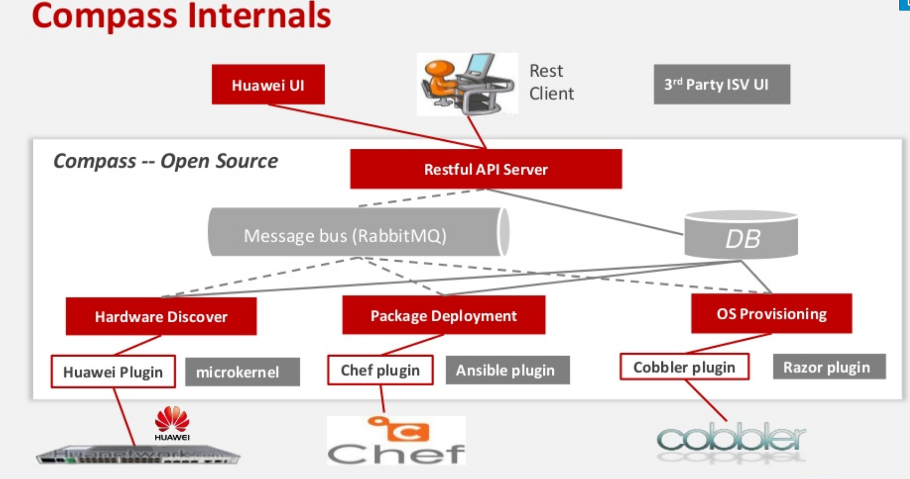

Slide 5
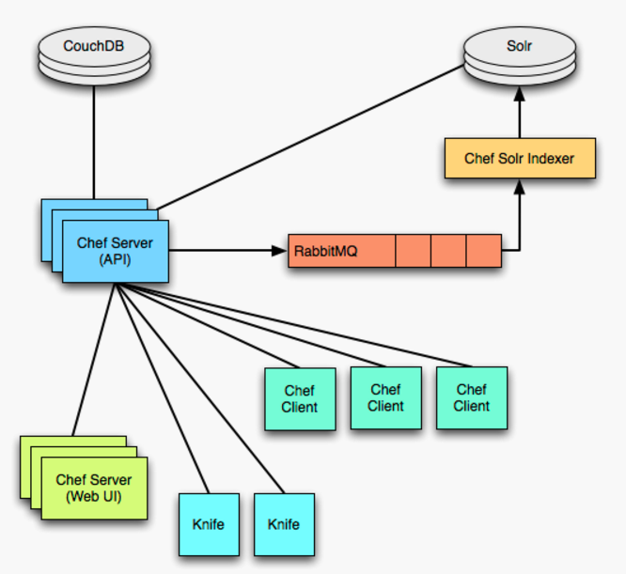
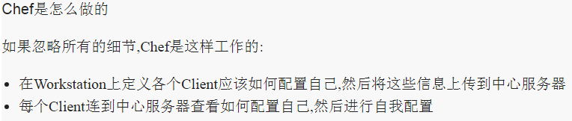
Where there is a SHELL, there is a way
http://blog.csdn.net/puncha/article/details/8741511

Slide 6
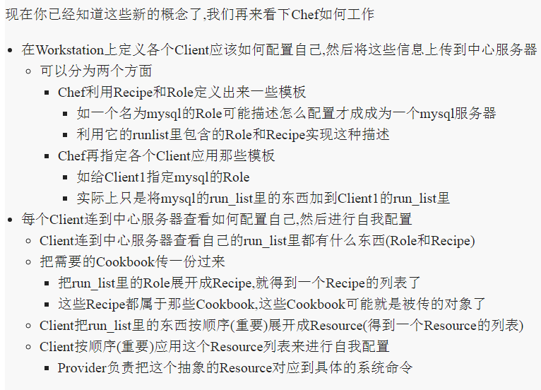
Where there is a SHELL, there is a way
Provider负责把抽象的Resource对应到实际的命令
Recipe：简单的说把多个Resource写到一起就是Recipe,客户端会把Recipe里面的Resouce按照顺序(重要)一条一条的应用到自身
Role可以用来描述一台服务器希望被配置成什么样子(配置成web服务器,mysql服务器,甚至是一个论坛)
Node很好理解,每一个被Chef管理的服务器(运行chef-client)就是一个Node
http://blog.csdn.net/puncha/article/details/8741511

Slide 7
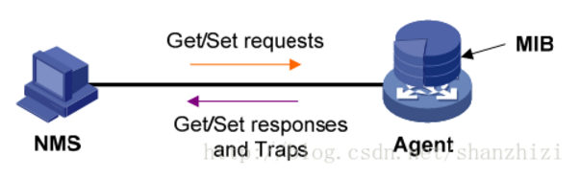
SNMP
SNMP的基本思想：为不同种类的设备、不同厂家生产的设备、不同型号的设备，定义为一个统一的接口和协议，使得管理员可以是使用统一的外观面对这些需要管理的网络设备进行管理。通过网络，管理员可以管理位于不同物理空间的设备，从而大大提高网络管理的效率，简化网络管理员的工作。
SNMP的工作方式：
管理员需要向设备获取数据，所以SNMP提供了【读】操作；
管理员需要向设备执行设置操作，所以SNMP提供了【写】操作；
设备需要在重要状况改变的时候，向管理员通报事件的发生，所以SNMP提供了【Trap】操作。
管理站NMS: 指的是运行了可以执行网络管理任务软件的服务器，通常被称作为网络管理工作站（NMS）,NMS负责采样网络中agent的信息，并接受agent的trap。
管理信息库MIB：任何一个被管理的资源都表示成一个对象，称为被管理的对象。MIB是被管理对象的集合。它定义了被管理对象的一系列属性：对象的名称、对象的访问权限和对象的数据类型等。每个SNMP设备（Agent）都有自己的MIB。MIB也可以看作是NMS（网管系统）和Agent之间的沟通桥梁。
每个管理对象都有自己的OID(Object Identifier)，管理对象通过树状结构进行组织，OID由树上的一系列整数组成，整数之间用点( . )分隔开，树的叶子节点才是真正能够被管理的对象。
http://blog.csdn.net/shanzhizi/article/details/11606767

Slide 8
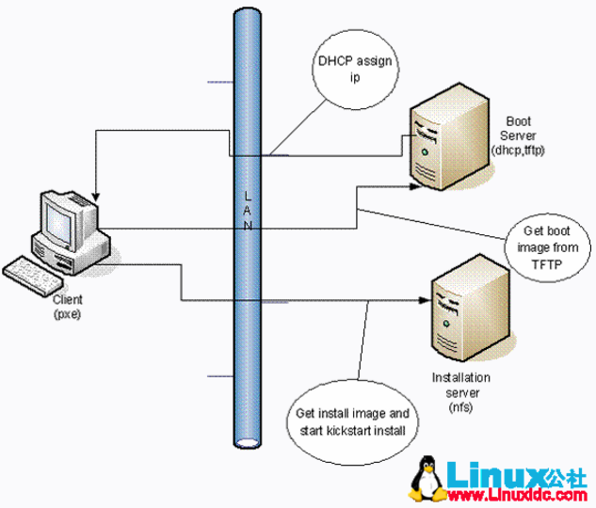
PXE
预启动执行环境（Preboot eXecution Environment，PXE，也被称为预执行环境)是让计算机通过网卡独立地使用数据设备(如硬盘)或者安装操作系统。主要是通过广播的方式发送一个包，并请注获取一个地址，而后交给TFTP程序下载一个引导文件。
通过使用像网际协议(IP)、用户数据报协议(UDP)、动态主机设定协定(DHCP)、小型文件传输协议(TFTP)等几种网络协议和全局唯一标识符(GUID)、通用网络驱动接口(UNDI)、通用唯一识别码(UUID)的概念并通过对客户机(通过PXE自检的电脑)固件扩展预设的API来实现目的
PXE的工作过程
1.客户机从自己的PXE网卡启动，向本网络中的DHCP服务器索取IP
2.DHCP服务器返回分给客户机IP以及bootstrap文件的放置位置(该文件一般是放在一台TFTP服务器上)
3.客户机向本网络中的TFTP服务器索取bootstrap文件
4.客户机取得bootstrap文件后之执行该文件
5.根据bootstrap的执行结果，通过TFTP服务器加载内核和文件系统
6.进入安装画面, 此时可以通过选择FTP,HTTP,NFS方式之一进行安装
http://www.linuxidc.com/Linux/2013-07/87456.htm

Slide 9
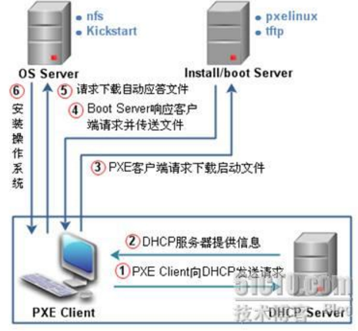
Kickstart
Kickstart ,我们可以简单理解为一个自动安装应答配置管理程序。通过读取这个配置文件，系统知道怎么去分区，要安装什么包，配什么IP，优化什么内核参数等等。其主要有以下部分组成
Kickstart 安装选项，包含语言的选择，防火墙，密码，网络，分区的设置等；
%Pre 部分，安装前解析的脚本，通常用来生成特殊的ks配置，比如由一段程序决定磁盘分区等；
%Package 部分，安装包的选择，可以是 @core 这样的group的形式，也可以是这样 vim-* 包的形式；
%Post 部分，安装后执行的脚本，通常用来做系统的初始化设置。比如启动的服务，相关的设定等。
http://www.361way.com/cobbler-principle/4328.html

Slide 10
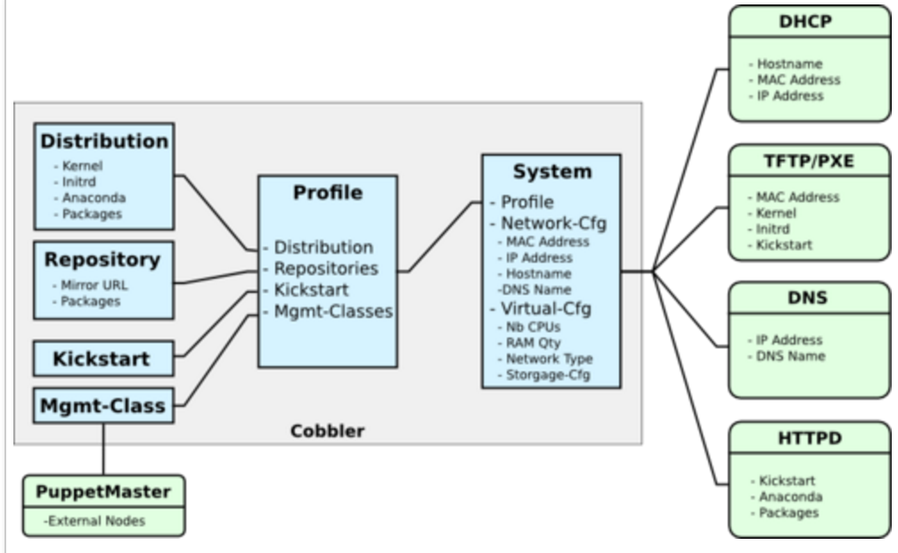
Cobbler
Cobbler是通过将DHCP、TFTP、DNS、HTTP等服务进行集成，创建一个中央管理节点，其可以实现的功能有配置服务，创建存储库，解压缩操作系统媒介，代理或集成一个配置管理系统，控制电源管理等。 Cobbler的最终目的是实现无需进行人工干预即可安装机器。
Cobbler由python语言开发，是对PXE和Kickstart以及DHCP的封装。融合很多特性，提供了CLI和Web的管理形式。更加方便的实行网络安装。同时，Cobbler也提供了API接口，使用其它语言也很容易做扩展。它不紧可以安装物理机，同时也支持kvm、xen虚拟化、Guest OS的安装。更多的是它还能结合Puppet等集中化管理软件，实现自动化的管理。
http://www.361way.com/cobbler-principle/4328.html

Slide 11
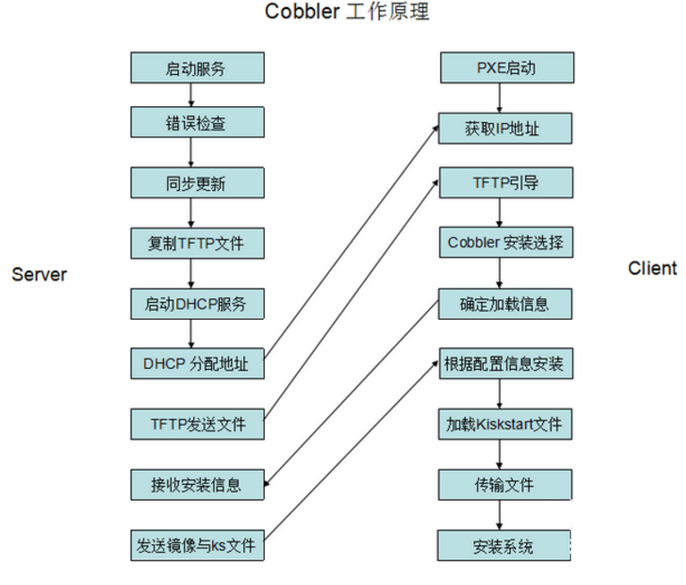
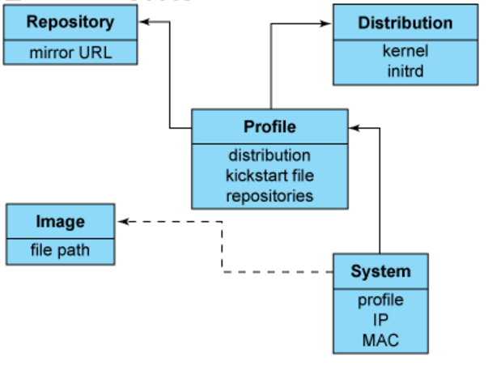
Cobbler
Cobbler 的配置结构基于一组注册的对象。每个对象表示一个与另一个实体相关联的实体（该对象指向另一个对象，或者另一个对象指向该对象）。当一个对象指向另一个对象时，它就继承了被指向对象的数据，并可覆盖或添加更多特定信息。以下对象类型的定义为：
发行版：表示一个操作系统。它承载了内核和 initrd 的信息，以及内核参数等其他数据。
配置文件：包含一个发行版、一个 kickstart 文件以及可能的存储库，还包含更多特定的内核参数等其他数据。
系统：表示要配给的机器。它包含一个配置文件或一个镜像，还包含 IP 和 MAC 地址、电源管理（地址、凭据、类型）以及更为专业的数据等。
存储库：保存一个 yum 或 rsync 存储库的镜像信息。
镜像：可替换一个包含不属于此类别的文件的发行版对象（例如，无法分为内核和 initrd 的对象）。
http://www.361way.com/cobbler-principle/4328.html

Slide 12
Confluence
JIRA
Wiki

